Slide 1

EL PABELLÓN NACIONAL

Slide 2
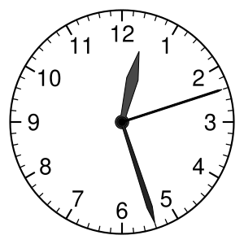
AM

Slide 3
AM

Slide 4


Slide 5
AM

Slide 6
PM

Slide 7
PM

Slide 8
PM

Slide 9
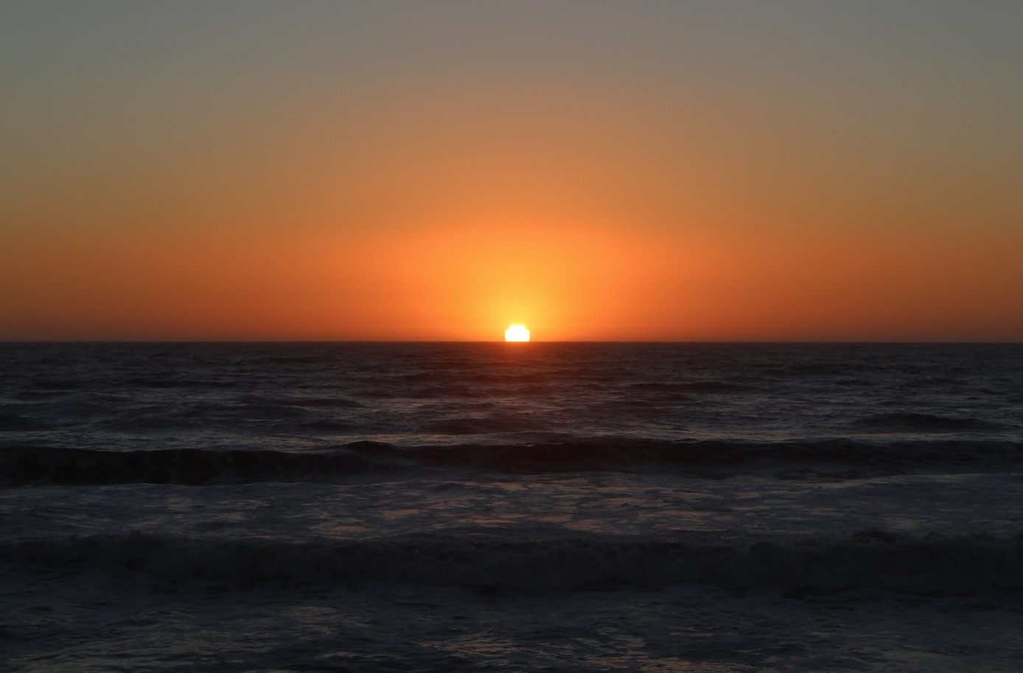

Slide 10
PM

Slide 11
EL PABELLÓN NACIONAL

